Slide 1
Presentazione
RATIO FORMATIONIS GENERALIS
aggiornata 2020

Slide 2
1. La situazione della formazione oggi nella Congregazione

Slide 3
Un'era di cambiamenti globali: sociali, economici,
culturali, che riguardano la fede, la Chiesa e la VC
Situazione della Missione Redentorista oggi 64% nelle
parrocchie e nei santuari
Con la Ristrutturazione, nuove Province

Slide 4
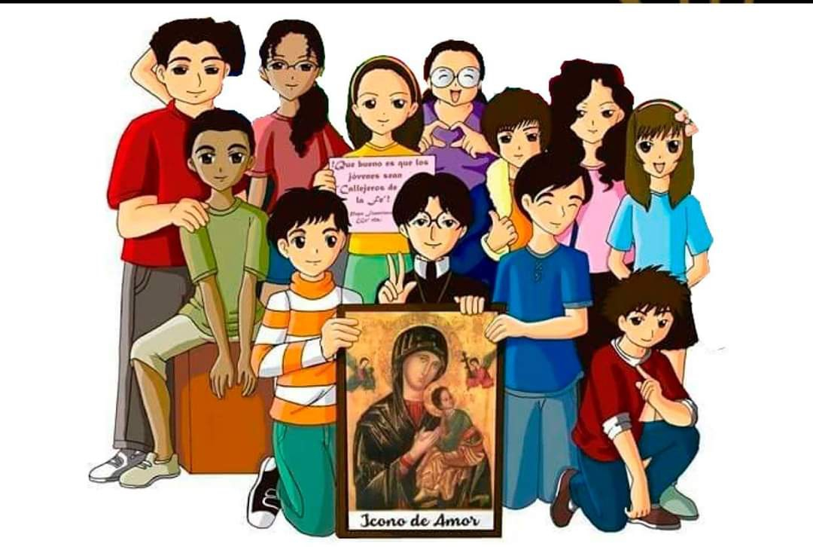
Conferenze e formazione
interprovinciale
Poche Unità da sole posso fare l'intero
processo formativo
Necessità di una maggiore
collaborazione fra tutti

Slide 5
Pochi centri accademici
redentoristi
Formatori preparati e
stabili, una grande sfida
Poche vocazioni e
formandi in molte Unità
Studi nelle università,
seminari diocesani, ecc.

Slide 6
2. Precedenti a
questa RFG
aggiornata 2020

Slide 7
Diverse Ratio: Fratelli,
Formazione Permanente,
ecc.
- La Ratio (2003)
Decreto Governo
Generale sulla Formazione
(2015)
La decisione n. 30 del
25° Capitolo Generale e la
valutazione della
formazione

Slide 8
3. Principali documenti che sono stati inclusi

Slide 9
Diversi documenti Vaticani:
Evangelii Gaudium (2013)
Ratio Fundamentalis
Institutionis Sacerdotalis (2016)
Gaudete et Exsultate (2018)
Sinodo per i Giovani (2018)
This Photo by Unknown Author is licensed under CC BY-SA

Slide 10
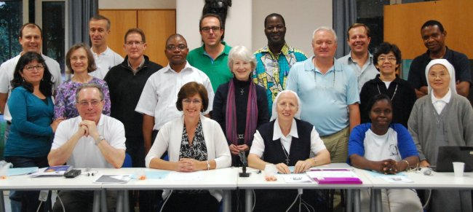
Congregazione per la Vita Consacrata:
Ripartire da Cristo (2002),
Anno della Vita Consacrata (2014-15)
Vino Nuovo in Otri Nuovi (2018)
This Photo by Unknown Author is licensed under CC BY-NC-ND

Slide 11
4. Struttura

Slide 12
Rescritto approvazione
Lettera P. Generale, Michael Brehl
Profilo redentorista, 25º Capitolo Generale 2009
Introduzione generale

Slide 13
Cap 1: La Formazione nella
Congregazione
Cap. 2: Principi fondamentali
della nostra Vita Apostolica
Cap. 3: Agenti e altri
elementi di formazione
Cap. 4: Schema pratico per
le 8 fasi

Slide 14
Appendici:
Decreto G.G. 2015,
Lettera di P. Juan Manuel Lasso de la Vega
Allegati:
Accompagnamento personale,
Persone con tendenze omosessuali,
Ammissione, dimissione e abbandono,
Protezione dei Minori
Riferimenti bibliografici online
Sito web della C.Ss.R. : www.cssr.news/formation

Slide 15
5.- Etapas de formación

Slide 16
Promozione e accompagnamento vocazionale (compresa la "vocazione delle persone adulte")
Formazione prima del Noviziato (Candidati),
Noviziato (Novizi)
Il periodo dalla Professione Temporanea alla Professione Perpetua (Professione Temporanea)
(La formazione per i Fratelli)

Slide 17
5. Stage di esperienza pastorale durante la professione temporanea.
6. Preparazione alla Professione Perpetua
7. Transizione al Ministero
8. Formazione Continua

Slide 18
6.- Aspectos
a destacar

Slide 19
Vivere il carisma missionario redentorista e
prepararsi per essere autentici missionari
Aiutare i formandi e i confratelli a vivere in
pienezza di vita, di maturità umana e cristiana
nella sequela di Cristo, insieme ai più poveri e
ai più abbandonati. (Cost. 78).
Vivere pienamente la nostra Vita Apostolica
(Cost. 1) “fonde insieme la vita di speciale
dedicazione a Dio e l'attività missionaria dei
Redentoristi”

Slide 20
Nuovi aspetti del programma formativo:
Interculturalità, n. 29
Ristrutturato, n. 30
Interconferenza, Interprovinciale e internazionale, n. 31
In Missione Condivisa con i laici, n. 45
Agenti e altri elementi di formazione
I propri formandi, n. 59
I Segretariati delle Unità e delle Conferenze, n. 70
Il Consiglio o “Board” delle case di formazione interprovinciale, n. 71

Slide 21
Nuove fasi:
Past. Voc. e accompagnamento, n. 90
Prima del Noviziato, n. 102
Fase di esperienza pastorale, n. 130
Formazione specializzata per la missione dell’Unità, n. 162
Ratio, direttorio, programma, accordi e contrati, n. 21

Slide 22
7.- Conclussione

Slide 23
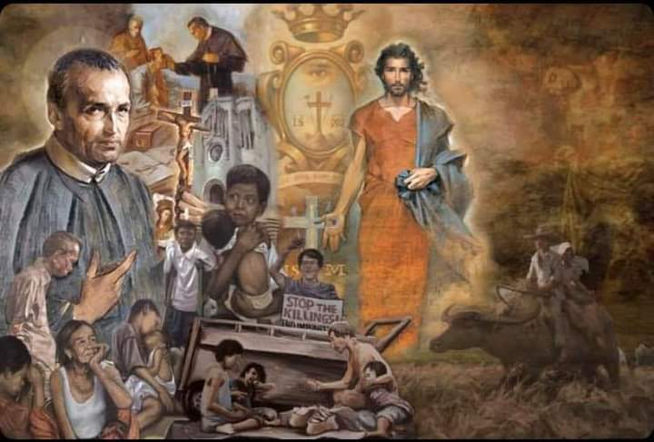
Ogni giorno siamo una Congregazione e c’è una Missione più universale
Alcuni propongono una Ratio completamente nuova
Le Conferenze stanno facendo la loro Ratio
L'importanza delle lingue ufficiali e delle lingue particolari per la missione

